Slide 2
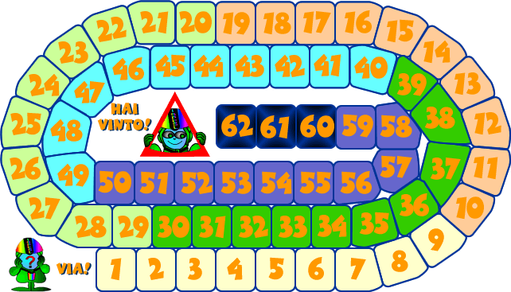
Simulatore lancio dadi
..\software\Dadx 1.5.0.exe
63

Slide 3
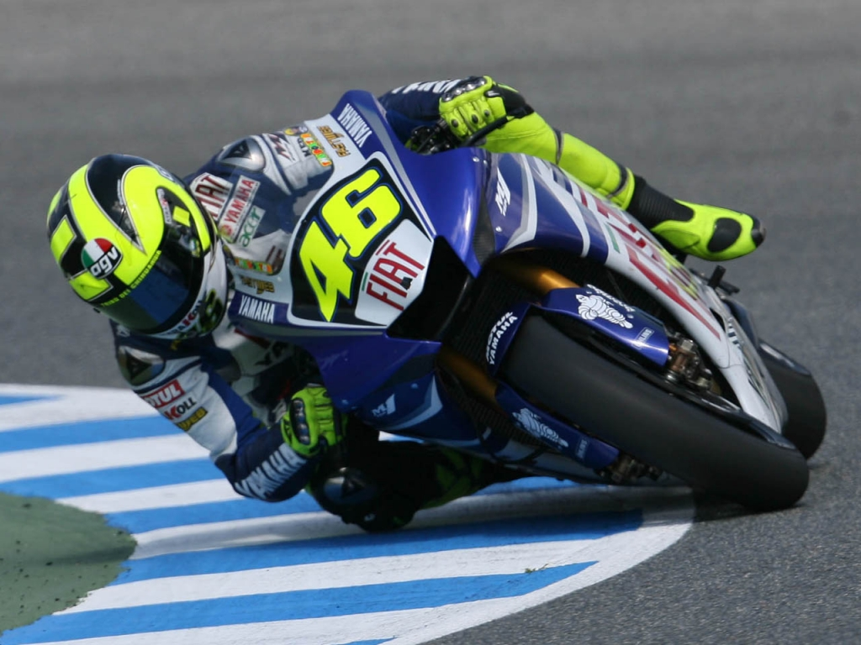
Schizzi al traguardo, complimenti

Slide 4
Se indovini dove sei vai a casella 60
Iemanjá at Copacabana Beach in rio-de-janeiro-brazil-2

Slide 5
Che brutto scivolone, torni a casella 10

Slide 6
Se indovini almeno i simboli di due degli elementi che compongono La ZEOLITE vai a casella 30

Slide 7
Nella diapositiva 2 c’ è il gioco dell’ OCA: tira una volta due dadi e avanza nel circuito
Attento, qua e là ci sono vantaggi e svantaggi
Lo scopo è arrivare a casella 63 dove si conquista la
Vittoria !

Slide 8
Al termine del viaggio
si prepara un buon vantaggio
Se hai capito cosa hai fatto
il pensiero tuo è più esatto
Riposare sotto il fuoco
può esser scelto oppure è poco
Ripartire appena pronto
è provare un girotondo
Circolare oppure a celle
dritto e aperto o a finestrelle
Ce n’ è sempre uno più nuovo
per sgusciare dal tuo uovo . . . .
Vittoria !

